Slide 1
ФРАЗЕОЛОГИЧЕСКИЙ
СЛОВАРЬ
Составила учитель начальных классов
МБОУ СОШ № 20
г. Дзержинска,
Нижегородской области
Кистанова Марина Федоровна

Slide 2
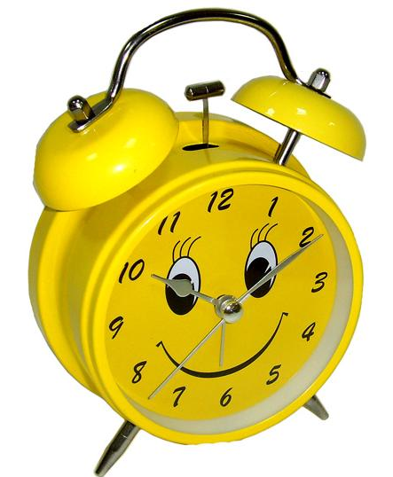
Битый час
Очень долго.
О потраченном впустую времени.

Slide 3
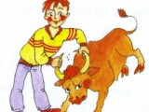
Брать быка за рога
Начинать действовать решительно, энергично и с самого главного, важного.

Slide 4
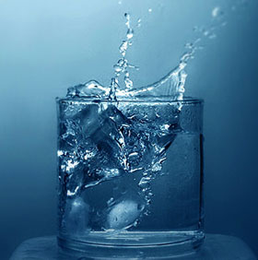
Буря в стакане воды
Спор, волнение из-за пустяковых, не стоящих внимания вопросов.

Slide 5
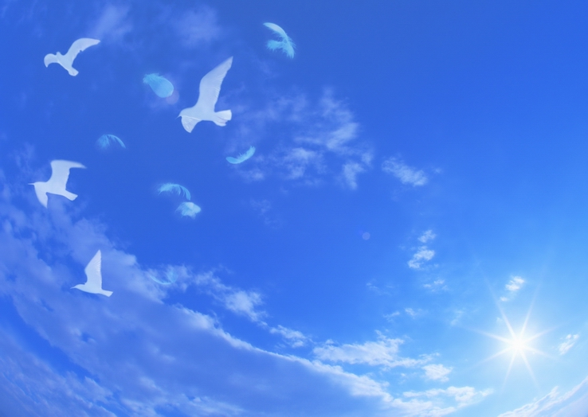
Быть на седьмом небе
Испытывать восторг, чувствовать себя счастливым.

Slide 6
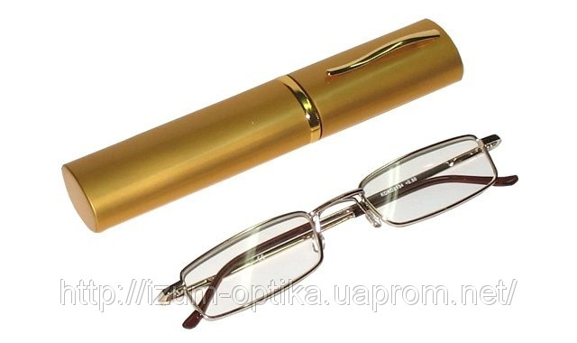
Втирать очки
Вводить в заблуждение, обманывать кого-либо;
Синонимы:
пускать пыль в глаза, морочить голову

Slide 7
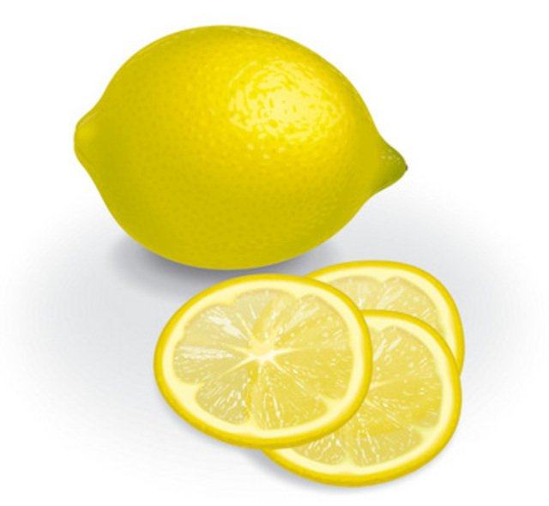
Выжатый лимон
Человек, утративший физические силы или творческие способности

Slide 8
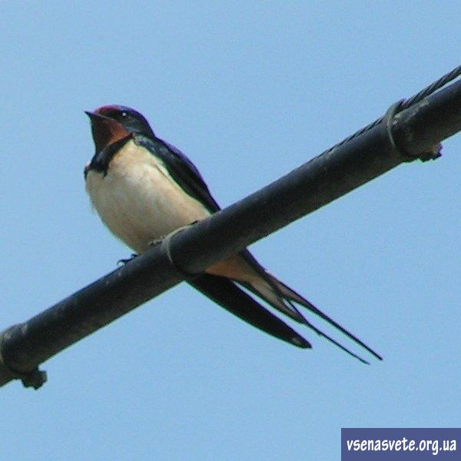
Первая ласточка
Самый первый в ряду последовавших за ним

Slide 9
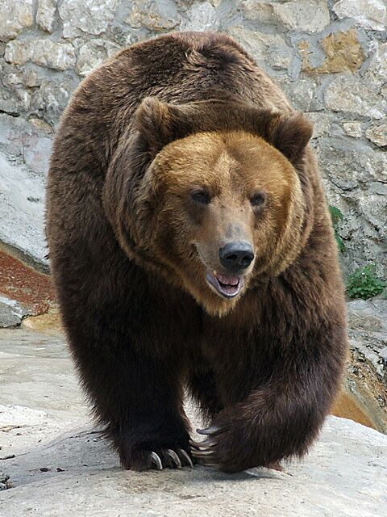
Медвежья услуга
Услуга, приносящая неприятности вместо помощи

Slide 10
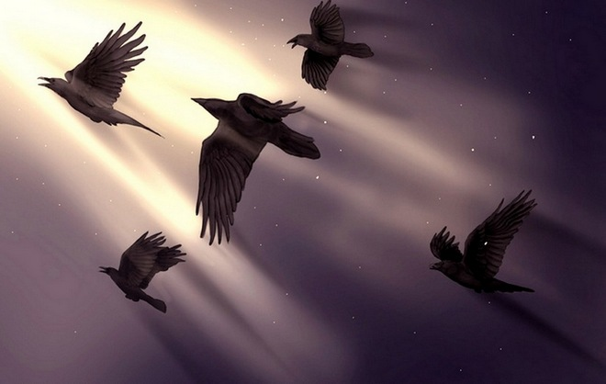
Ловить ворон
Зря тратить время, ничем не заниматься;
проявлять неуважение, быть невнимательным

Slide 11
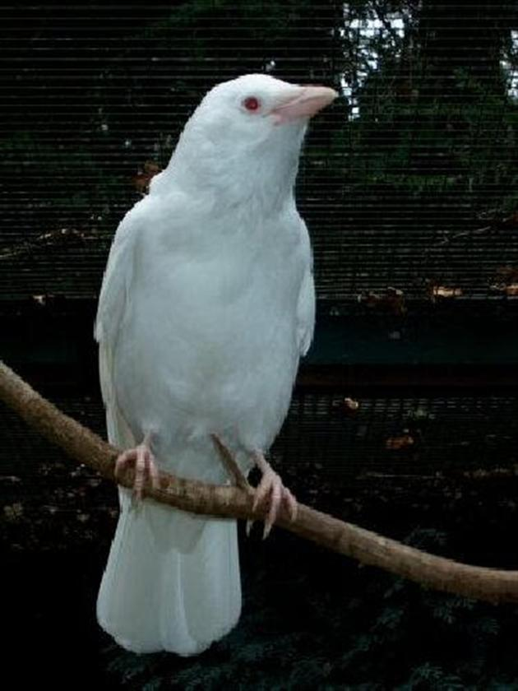
Белая ворона
Человек, сильно отличающийся от других, не такой, как все

Slide 12
На всех парусах
Быстро, стремительно;
Синонимы:
- во весь дух;
- сломя голову;
- со всех ног

